Slide 1
基于Web的多媒体维护中心信息管理系统
答辩人：刘卓
指导教师：冯林 教授
学号：21424021

Slide 2
学习及学术活动情况
课程成绩单
课程 | 课程学分 | 选修学期 | 成绩
传感器网络技术 | 2 | 2 | 74
高级操作系统 | 3 | 2 | 94
算法设计与分析 | 3 | 1 | 60
高级计算机网络 | 2 | 2 | 78
人工智能 | 2 | 2 | 77
分布式数据库 | 2 | 1 | 72
数据仓库技术 | 2 | 2 | P
搜索引擎与文本挖掘 | 2 | 1 | 67
分布式对象技术 | 2 | 2 | P
中间件技术 | 2 | 2 | P
论文写作与学术规范 | 1 | 1 | 94
中国特色社会主义理论与实践研究 | 2 | 2 | 66
马克思主义与社会科学方法论 | 1 | 2 | P
口语交流 I （基础口语表达） | 1 | 1 | 78
阅读与写作 I （基础读写技能） | 2 | 2 | 86
矩阵与数值分析 | 3 | 1 | 84

Slide 3
学习及学术活动情况
参加学术活动情况
2015年7月18日，本人参加了由大连理工大学主办的2015年大数据分析与应用研讨会（The 2015 International Workshop on Big Data Analytics and Applications）。研讨会邀请了包括来自美国伊利诺大学芝加哥分校、美国罗格斯-新泽西州立大学、美国纽约市立大学、中国科学技术大学的4位海内外数据挖掘领域专家出席，吸引了来自大连各高校的140多名师生参与。本人认真听取了各位老师的报告，使自己对大数据时代各方面的发展有了较为深入的了解，对于机器学习的相关概念和研究方法有了深刻的认识。
参加比赛情况
本人在2014年10月11~12号参加了ACM/ICPC亚洲区域赛牡丹江站比赛，并在2014年10月18~19号参加了ACM/ICPC亚洲区域赛鞍山站的比赛，受到很大的收获

Slide 4
研究背景、目的和意义
近年来，随着高校不断的扩招，在校师生人数不断增加，各级高校都迫切需要提高工作质量和工作效率。
多媒体维护中心管理的多媒体教室的数量逐年增加，教室设备也在逐年改进，随之而来的是参与工作的勤工助学学生数量增加，而且学生结构发生较大变化，因此，一个通用高效的信息管理系统成为必要的选择。

Slide 5
国内外研究现状及发展动态分析
国外进行教室管理信息化的研究比较早，二十一世纪初就已经发现人工管理多媒体教室故障率高，管理效率较低。并开始在宾夕法尼亚大学的校园网系统中增加了以教学中央控制管理中心为中枢，以数字化网络、多媒体教学环境、网络教学资源建设、在线和异步教学服务为支撑的，并具有教学过程和教室设备安全监控功能的教室管理系统，从而降低多媒体教室管理的劳动强度，减少教师操作多媒体设备的难度，提高多媒体教室的使用效率。
国内，近年来，多媒体教学以其生动、灵活的教学方式和丰富的教学内容深受广大师生的欢迎，在高等学校里尤其突出，多媒体教学的内容也逐渐渗透到英语，中文，数学这些传统黑板教学课程。伴随多媒体教学课程增多而出现的问题就是对多媒体教室的管理需求大量增加。

Slide 6
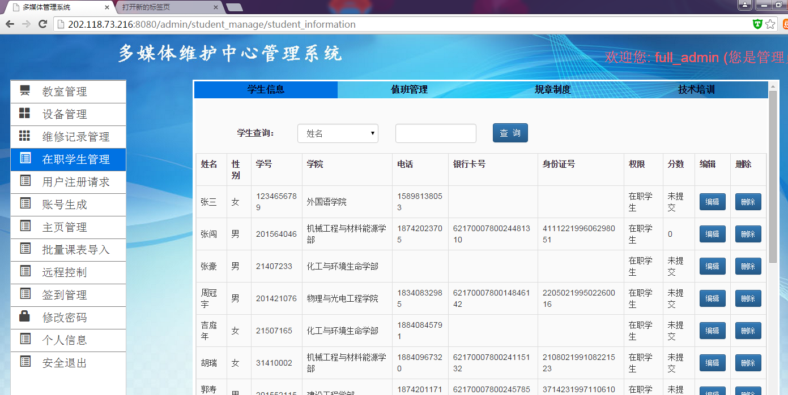
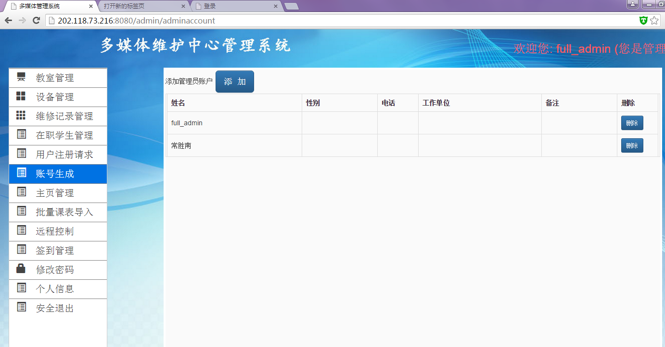
主要研究内容、研究目标、拟解决的关键问题
人员管理模块
这一模块主要包括在职学生管理，和管理员账号生成
其中在职学生管理模块又包括了学生信息管理，值班管理，规章制度管理，技术培训四个方面

Slide 7
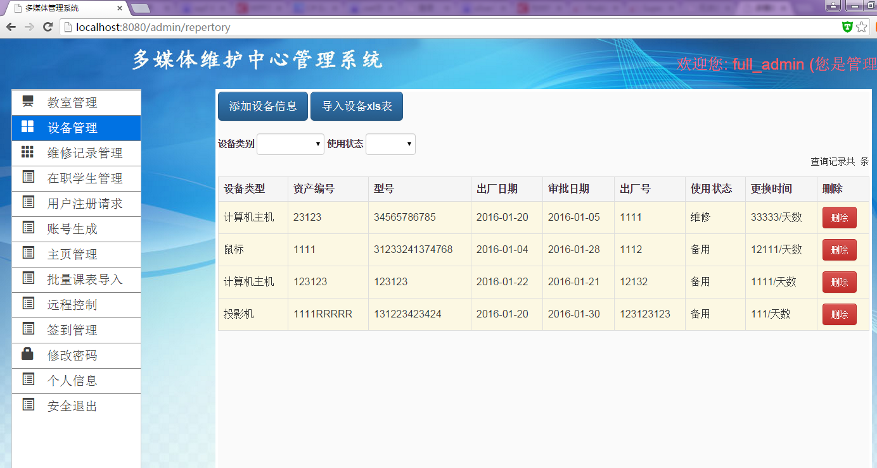
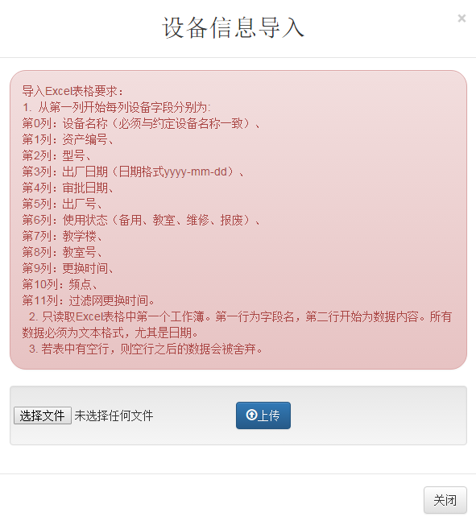
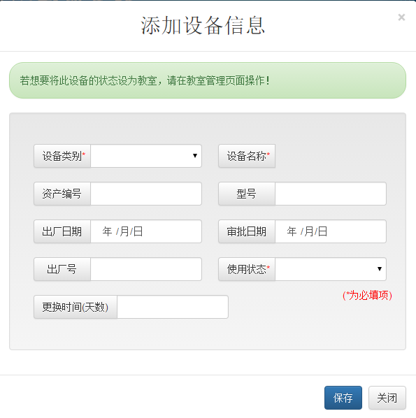
主要研究内容、研究目标、拟解决的关键问题
设备管理模块

Slide 8
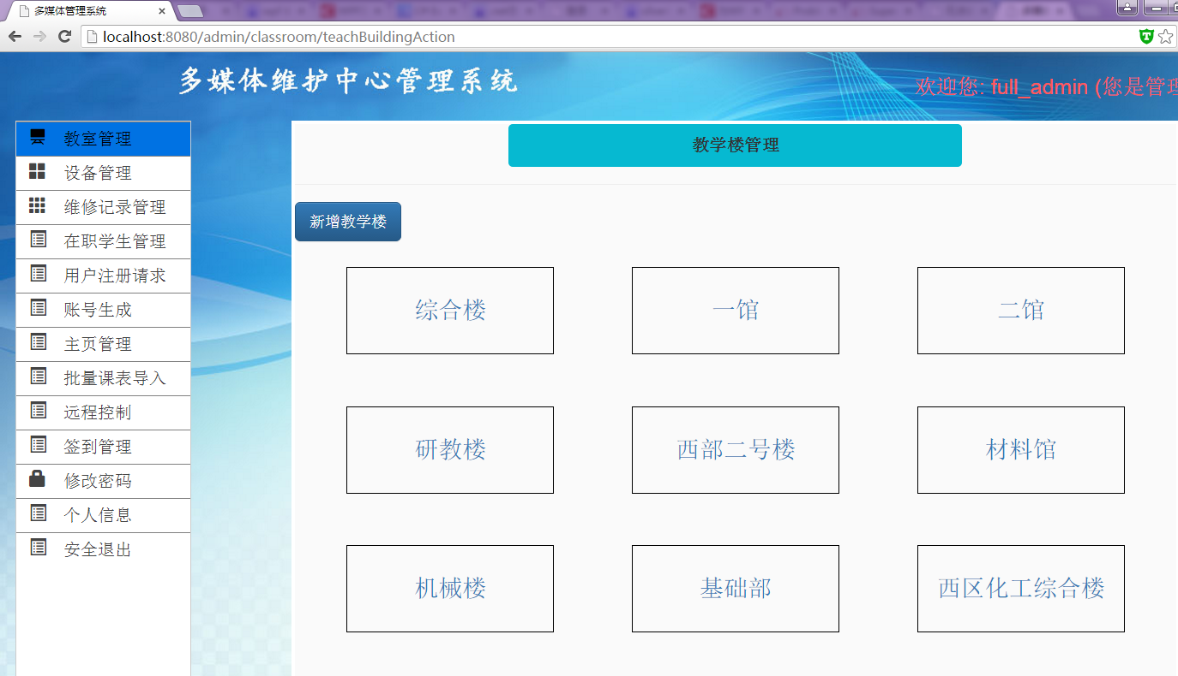
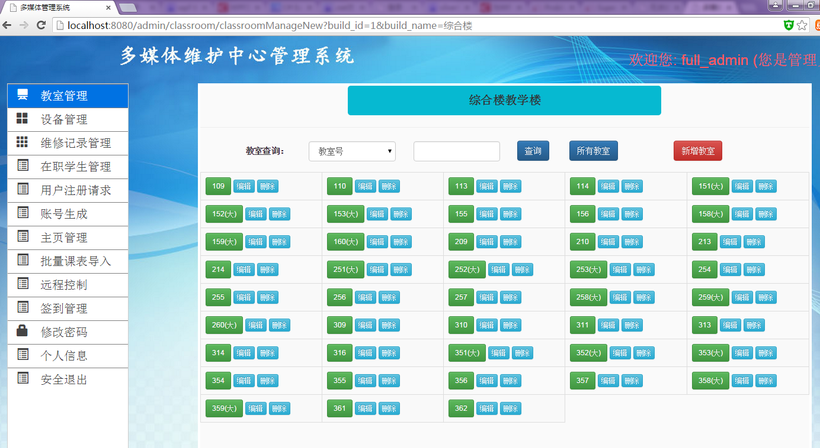
主要研究内容、研究目标、拟解决的关键问题
教室管理模块
教室管理按照教学楼管理，教室管理，教室信息管理，呈现目录式管理结构。

Slide 9
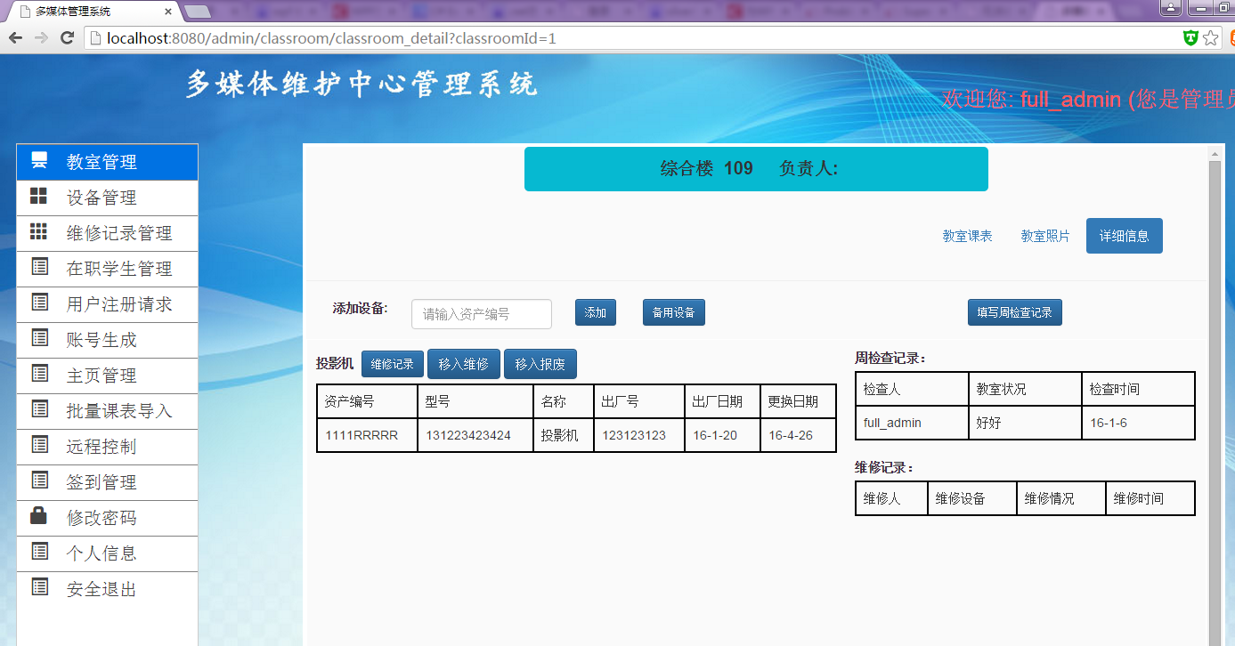
主要研究内容、研究目标、拟解决的关键问题
教室管理模块

Slide 10
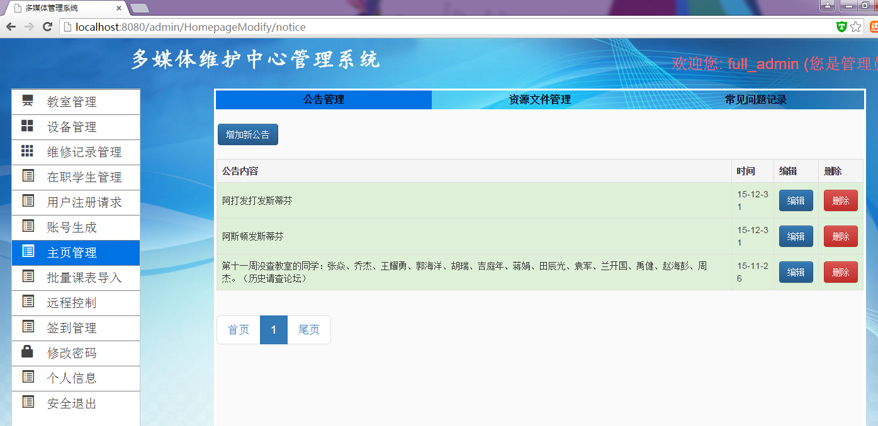
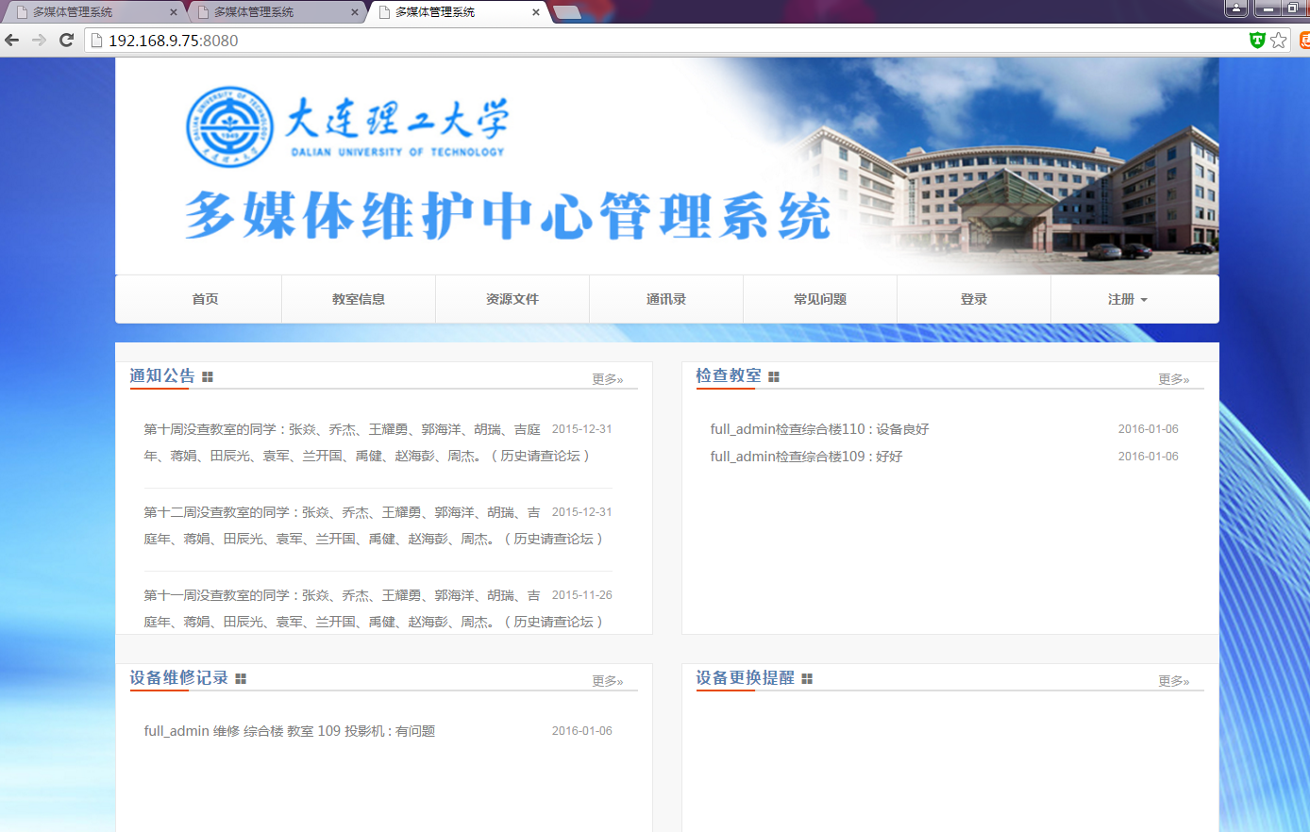
主要研究内容、研究目标、拟解决的关键问题
主页信息模块
主要分为管理员主页管理，和首页展示

Slide 11
主要研究内容、研究目标、拟解决的关键问题
考勤管理模块
分为两个模块，管理员查看在职学生考勤记录模块与在职学生考勤管理模块
远程控制模块
提供与教室设备远程连接的功能，能够实时地获取远程教室的详细信息为管理者使用者提供更加逼真的使用体验。

Slide 12
主要研究内容、研究目标、拟解决的关键问题
研究目标
提高办公自动化管理水平，对多媒体所有设备（使用中、维修中、库存）及人员实现自动化管理，从而提高对全校教师的服务水平
为领导及时提供各种一线的准确数据，方便领导对多媒体教室运行情况的及时掌握，提供决策支持
促进与授课教师的对话与沟通，了解他们的需求
加强对在职同学的管理、促进他们的相互交流、提高整个团队的工作效率，快速、有效地解决突发问题
提供各种工作记录，以备日后方便统计数据

Slide 13
关键技术
B／S结构
浏览器-服务器（Browser/Server）结构，简称B/S结构，与C/S结构不同，其客户端不需要安装专门的软件，只需要浏览器即可，浏览器通过Web服务器与数据库进行交互，可以方便的在不同平台下工作；服务器端可采用高性能计算机，并安装Oracle、Sybase、Informix等大型数据库。B/S结构简化了客户端的工作，它是随着Internet技术兴起而产生的，对C/S技术的改进，但该结构下服务器端的工作较重，对服务器的性能要求更高。
MySQL数据库
性能高、成本低、可靠性好，已经成为最流行的开源数据库，因此被广泛地应用在Internet上的中小型网站中。

Slide 14
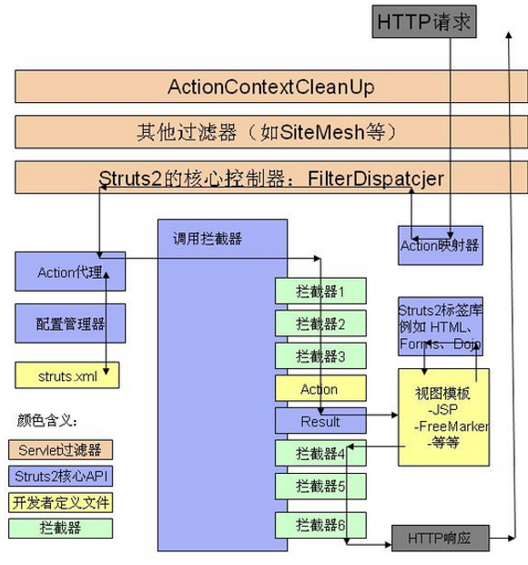
关键技术
Apache Struts 2
Apache Struts 2是一
个用于开发Java EE
网络应用程序的
开源Web应用框架。
它利用并扩展了
Java Servlet API，
鼓励开发者采用
MVC架构。

Slide 15
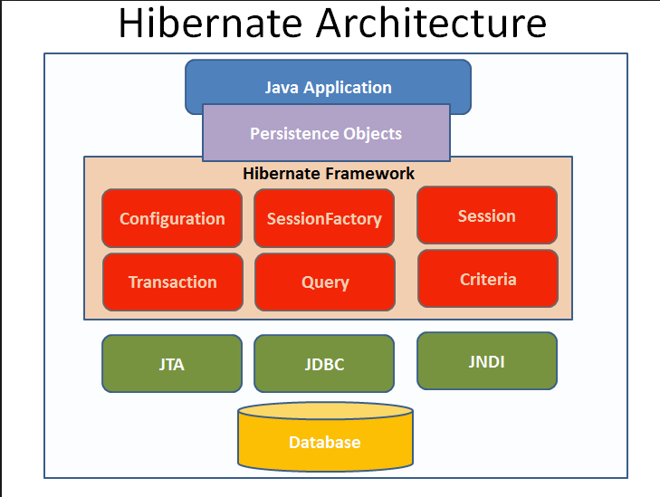
关键技术
Hibernate技术
Java 对象持久化技术

Slide 16
年度研究计划
研一计划
学习相关技术，掌握所需的技术框架，完成项目的需求调研。
研二计划
开始项目，完成相关功能模块。
研三计启动划
对项目进行测试与需求反馈更改，完善项目。

Slide 17
可能遇到的困难和问题分析
目前，考勤管理部分功能缺失，需要进一步地完善
远程控制模块还未完成，此模块需要与各个多媒体教室的中控设备进行通信，需要进一步了解，以完成此模块。

Slide 18
谢谢

